Slide 2
Молодец!

Slide 3
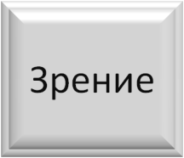
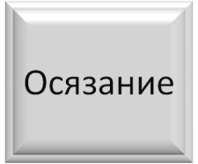
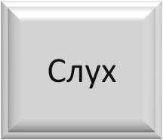
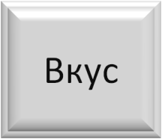
Молодец!

Slide 4
Молодец!

Slide 6
пер
о
еда
ча
сы

Slide 7
Х р а
н
м
з р
е н и е

Slide 8
по
луч
ф
ие
ен

Slide 9
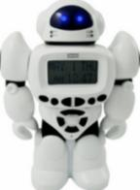
х
об
от
р
о
а
бот
м
а
к

Slide 10
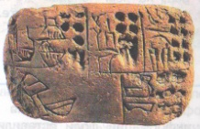
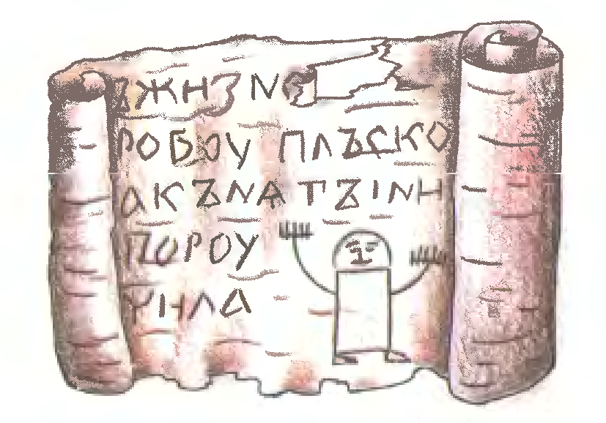
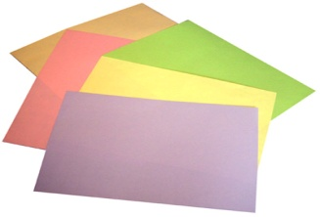
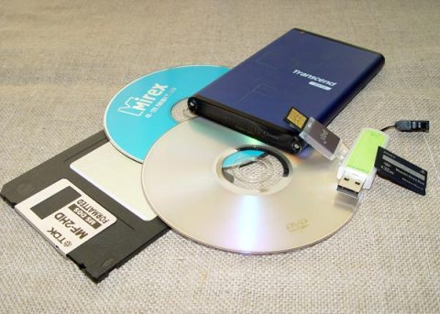
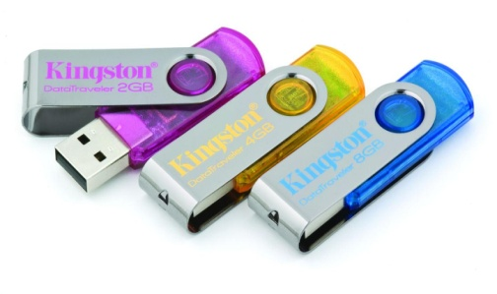
Тема урока:
Хранение информации

Slide 11
Из истории хранения информации:

Slide 12
Прочитай и запомни!
Носитель информации – это любой материальный объект, используемый для хранения информации.

Slide 13
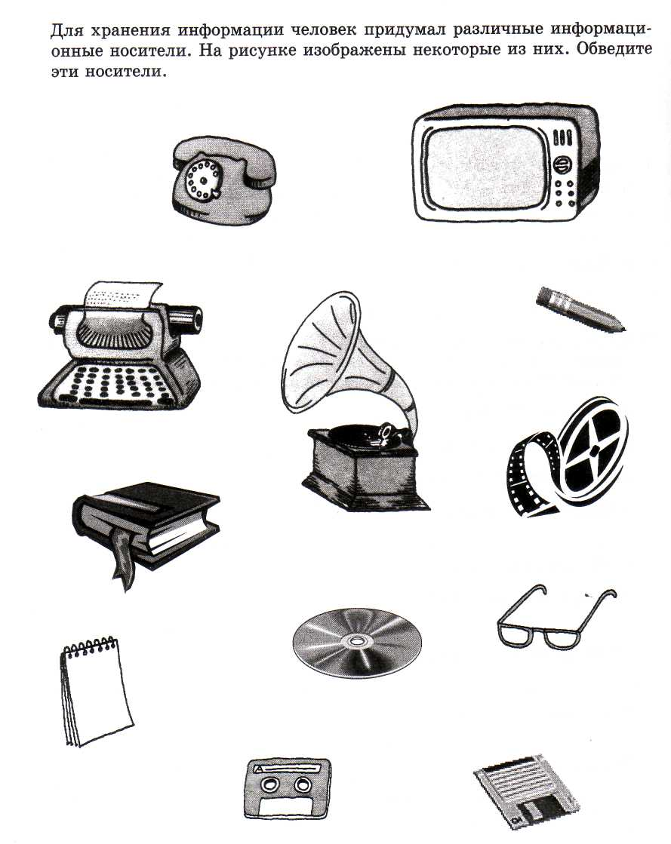
РТ с.39 №56

Slide 14
Хранение информации в памяти человека

Slide 15
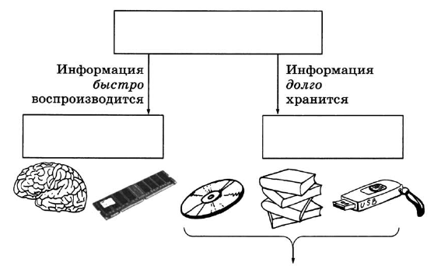
РТ с.43 №63
Виды памяти
Оперативная
Долговременная
(внутренняя)
(внешняя)
Носители информации

Slide 16
Домашнее задание
§ 3, 5 (чит.) РТ №29,34,35

Slide 17
РТ с.21 №29

Slide 18
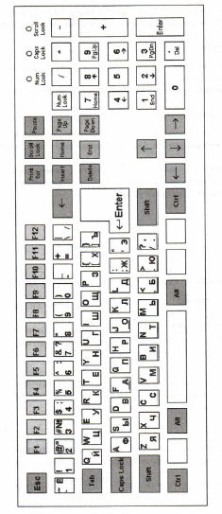
Shift
Shift

Slide 19
РТ с.43 №63
Пуск → Все программы → → Стандартные → → Блокнот

